Slide 1
Презентація на тему
«Сучасні методи опалення»
Підготувала учениця 10-А класу Гаджук Зорина

Slide 2
До сучасних видів опалення можна віднести:
Сонячні колектори \ панелі (батареї);
Теплові насоси;
Конденсатори;
Котли (газові та електричні);
Конвектори;
Інфрачервоні обігрівачі;
Плівкова чи кабельна підлога.
Треба врахувати, що всі існуючі системи діляться на:
• водяні;
• повітряні;
• електричні.

Slide 3
При облаштуванні опалення в приватному будинку найчастіше вдаються до водяного опалення, яке вважається найбільш простим і надійним. Така система складається з:
• котла, що працює на різних видах палива;
• розширювального бака, приймаючого надлишки гарячої води;
• мережі труб (сталевих, мідних, полімерних, при чому сталеві можуть покриватися цинковим покриттям або спочатку виготовлятися з нержавіючої сталі;
• необхідної кількості радіаторів;
• додаткового обладнання, до якого найчастіше відноситься циркуляційний насос, терморегулятори, запобіжні клапани і відвідник повітря.

Slide 4
Повітряне опалення може бути:
• гравітаційним, при якому рух повітря забезпечується за рахунок різниці температур в приміщенні. У даному випадку тепле повітря потрапляє в приміщення по повітреводах, розташованих біля самої стелі, і, зайнявши значний обсяг кімнати, витісняє холодне в повітрозабірник, розташований біля самої підлоги. Така система не залежить від наявності електрики, однак тепловтрати біля вікна чи двері можуть вплинути на циркуляцію повітря.
• З примусовою вентиляцією, при якому вентилятор з електроприводом забезпечує більш інтенсивний перерозподіл повітряних мас і більш ефективний прогрів приміщення.
Повітряна система опалення не потребує встановлення котлів, монтажу радіаторів та інших елементів. Використовуваний для нагрівання повітря теплогенератор може працювати на різних видах палива.

Slide 5
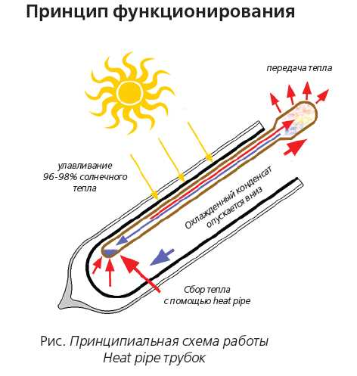
СОНЯЧНИЙ КОЛЕКТОР
У його ідею закладена теорія конвертації енергії сонячного випромінювання в теплову енергію. Використання в опалювальній системі будинку сонячного колектора дає хорошу економію енергоресурсів, які йдуть на нагрівання побутової води в заміському будинку. Це досягається за рахунок чудової здатності світлового поглинання розташованих усередині колектора трубок. Отримане в трубках тепло піднімається вгору і потрапляє в резервуар (буфер), в якому відбувається нагрівання води чи іншого теплоносія.

Slide 6
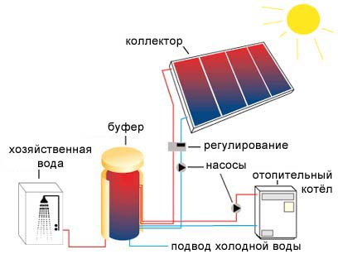

Slide 7
Іноді використовується різновид сонячного колектора, який у якості теплоносія використовує не воду, а звичайний повітря. Такий колектор має великі габарити, тому що доводиться мати справу з приміщеннями будинку, в яких циркулює великий обсяг повітряних мас. Сонячні промені нагрівають повітря в колекторі, потім за допомогою насоса під тиском холодного повітря тепле повітря переміщається в накопичувальну ємність. Нарешті, через відкритий клапан тепле повітря подається в усередину житлових приміщень. У той же час дана опалювальна система забирає холодне повітря і пускає його по наступному колу.

Slide 8
СОНЯЧНІ ПАНЕЛІ (БАТАРЕЇ)
По суті це мініатюрний генератор електрики. Під дією сонця напівпровідники, які знаходяться в ньому, виробляють електричний струм. Необхідна напруга в мережі досягається шляхом паралельного або послідовного підключення сонячних батарей. Середня потужність сучасних сонячних модулів становить 10-500 Вт Напевно, головним корисним властивістю цих панелей є їх термін експлуатації. При дбайливому ставленні до пристрою його можна експлуатувати не менше 20 років.
Звичайно, слід згадати про схему всієї установки по перетворенню енергії сонячної в електричну. Крім самих панелей сюди підключені акумуляторні блоки, регулятор заряду батарей і пристрій відбору потужності, перетворювач (інвертор) і т.д.

Slide 9
Тепловий насос
При цьому способі опалення також застосовуються колектори, однак тут все нагріте теплоносієм збирається в окрему ємність, яку закопують під землю. Основна "фішка" цієї технології - можливість надр землі зберігати отримане тепло. Температура верхніх шарів землі досягає 8-10 ° C. Разом з насосом, який виробляє стиснення тепла, загальна температура води здатна досягти позначки 50-80 ° C. Для опалення будинку цього цілком достатньо.
Опалення приватного будинку за допомогою енергії сонячних променів покликане підвищити енергоефективність будинку і скоротити витрати на обігрів приміщень. Але у медалі є й зворотний бік - досить дороге на сьогоднішній день устаткування.

Slide 10
Конденсаційний котел
Відмінність роботи конденсаційного котла від традиційного полягає у тому, що він використовує не тільки те тепло, що виділяється при згорянні газу, але і тепло, що виділяється при конденсації пари, що утворюється в процесі згоряння газу.
Принцип роботи
У традиційних котлів при згорянні палива утворюються водяні пари разом з димовими газами, що мають температуру в межах 100 — 170 °С виходять в атмосферу. Температура згоряння палива, яка використовується в традиційних котлах, називається низьким теплотворенням палива. В існуючих на сьогоднішній день методиках розрахунку ККД котлів вона приймається за 100%. Енергія яка виділяється при конденсації пари води, яка міститься в димових газах, складає додаткові 11%. Конденсаційні котли, завдяки впровадженню нових технологій, використовують цю додаткову енергію конденсації пари для нагріву води, тому вони і називаються конденсаційними. Слідуючи такому розрахунку максимальний, теоретично можливий ККД конденсаційних казанів складає 111%. А повна енергія згоряння палива, що включає енергію конденсації водяної пари, називається вищим теплоутворенням палива.

Slide 11
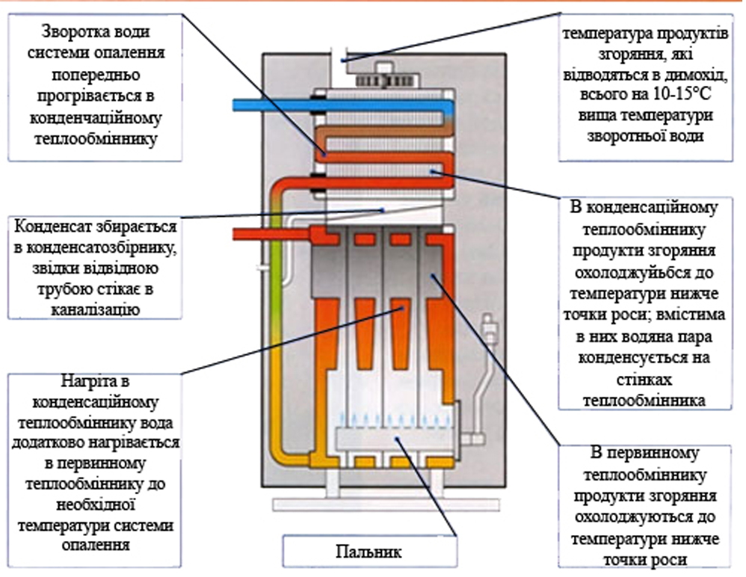

Slide 12
Експлуатаційні переваги конденсаційних котлів
Максимальна потужність і ККД конденсаційних казанів досягається при низькотемпературному режимі опалювання (це зазвичай 50/30 °С), що відповідає максимальному комфорту системи опалювання, а також дозволяє найбільш просто виконувати опалювання теплими підлогами.
Теплообмінник виготовлений з високоякісної неіржавіючої сталі. Тому термін служби конденсаційних котлів в 2-3 рази перевищує термін служби звичайних газових настінних котлів.
Настінні конденсаційні котли мають потужність до 100 кВт і вище, що дозволяє встановити достатньо могутні котельні набагато компактніше. Потужність звичайних настінних газових котлів не перевищує 30-32 кВт.
Конструкція опалювача забезпечує великий діапазон модуляції потужності котла – до 6 порівняно із звичайними котлами. Це приводить до більш плавної, без включень – виключень і більш економічної роботи котла.
Практично безшумна робота котла.
Висока екологічність – відсоток викидів шкідливих речовин в атмосферу зведений до мінімуму.

Slide 13
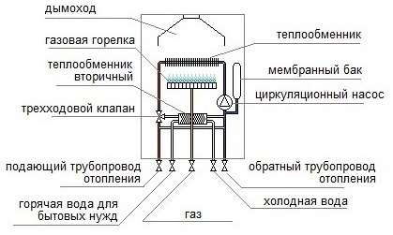
Газовий котел

Slide 14
Переваги використання газових котлів:
Доволі прості в експлуатації;
Швидко окупаються у зв’язку з невисокою вартістю палива;
В автоматичному режимі стабільно обігрівають приміщення великої площі;
Розраховані на тривалий термін служби;
Мають високий ККД.
Є один важливий нюанс: приміщення, де встановлений котел, повинне добре провітрюватися. До початку його експлуатації слід отримати дозвіл у комунальної служби.

Slide 15
Електричний котел
Основними вузлами електричного котла є блок управління котлом і теплообмінник. У процесі роботи такого котла електроенергія перетворюється в теплову енергію. Для цього застосовуються ТЕНи (електронагрівники трубчасті). Вони розміщуються в виконаному зі спеціальної сталі резервуарі теплообмінника і, при подачі на них електрики, нагрівають теплоносій, циркулює в системі опалення і обігріває приміщення. Блок управління контролює всю роботу котла. Сигнал для включення котла подає кімнатний регулятор, що реагує на зміни температури в приміщенні. Необхідний тиск теплоносія в системі створює циркулярний насос. Необхідна для теплоносія температура забезпечується внутрішнім температурним датчиком. Після досягнення потрібної температури нагрівання котла припиняється і після певного часу в роботу вступає циркуляційний насос. Використання розташованого в кімнаті регулятора, що стежить за зміною температури повітря в ній, забезпечує економію майже 30% електроенергії, споживаної на обігрів.
Запобіжна система електрокотла складається з клапана безпеки і термовиключателя, що забезпечує відключення котла при перегріві нагрівального блоку. Електрокотел відключається автоматичним вимикачем при напрузі в мережі, що перевищує допустимий рівень.

Slide 16
До переваг електрокотла відносять:
Економічність;
Компактність;
Довговічність в експлуатації;
Висока надійність;
Простота, зручність і легкість у використанні;
Можливість його застосування не тільки для опалення, але і для гарячого водопостачання;
Недоліком електрокотла є дорожнеча споживаної ним електроенергії.

Slide 17
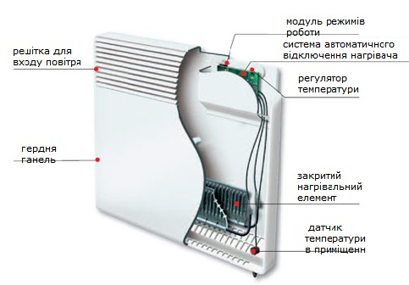
Електричний конвектор
Основною частиною електричного конвектора є ТЕН, або трубчатий електронагрівач, який розташовується в нижній частині приладу.
Другою, не менш важливою частиною електричного конвектора, є електронна складова. У неї входять — модуль режимів роботи, система автоматичного відключення нагрівача при перегріві, регулятор температури, датчик, що показує температуру повітря в приміщенні.

Slide 18
ПЕРЕВАГИ КОНВЕКТОРІВ:
Практично найбільша швидкість нагріву приміщення (програють тільки масляним радіаторам з функцією турбо наддуву).
Компактність і мобільність.
Відсутність проміжного теплоносія (масла або води) і вентиляторів з електродвигунами, які є джерелами шуму.
Відносно невелика вартість (відчутно дешевше масляних радіаторів).
До недоліків електричних конвекторів варто віднести те, що вони спалюють кисень в запилених приміщеннях.

Slide 19
Інфрачервоний обігрівач
Суть в тому, що в середовищі інертного газу знаходиться спіраль з ніхрому, намотана на жароміцний сердечник, наприклад, з кераміки. Під дією проходить струму виникає ефект, який описаний законом Джоуля - Ленца. Суть в тому, що кількість тепла залежить від:
• напруги на кінцях спіралі;
• опору матеріалу;
• часу дії струму.
Зрозуміло, що ніхром, що володіє солідним опором, обраний для посилення ефекту. Спіраль нагрівається поступово до червоного. При цьому вона починає активно випромінювати в інфрачервоному діапазоні. Для світіння тіло повинно мати температуру порядку 500 º С. Спіраль часто гріється і вище. Через інертний газ випромінювання проходить без великих втрат і досягає скляної колби лампи обігрівача. Матеріалом для цієї деталі служить сплав кварцового піску, який відмінно пропускає хвилі робочого діапазону.

Slide 20
Переваги інфрачервоного опалення:
тепло напряму передається твердим тілам без нагрівання проміжного теплоносія (повітря, води);
Максимальний ККД;
На відміну від труб з теплоносієм, прилад може бути легко демонтовано й перевезено в інше приміщення для подальшого використання, не пред'являючи при цьому підвищених вимог до транспортування;
Основним їх недоліком є те, що вони світяться, і в темноті це особливо помітно. Крім того, дуже складно здійснювати тонке налаштування обігріву приміщення з їх використанням, а лампи, використовувані в них, дуже крихкі і при неправильній експлуатації можуть вийти з ладу.

